Slide 1
Модели машинного обучения в Scikit-learn (Настройка модели, логистическая регрессия)
Специалист по большим данным

Slide 2
Метрики модели

Slide 3
Метрики классификации
Измерение качества модели с помощью точности (Accuracy) не всегда эффективно
Подходит только для классических распределений
Не всегда полезный показатель

Slide 4
Дисбаланс классов
Классификация для прогнозирования мошеннических банковских транзакций
• 99% транзакций являются законными; 1% мошеннические
Можно создать классификатор, который предсказывает, что ни одна из транзакций не мошеннична
Точно на 99%!
Но ужасно в предсказании мошеннических транзакций
Не выполняет его первоначальной цели
Дисбаланс класса: неровная частота классов
Нужен другой способ оценить производительность

Slide 5
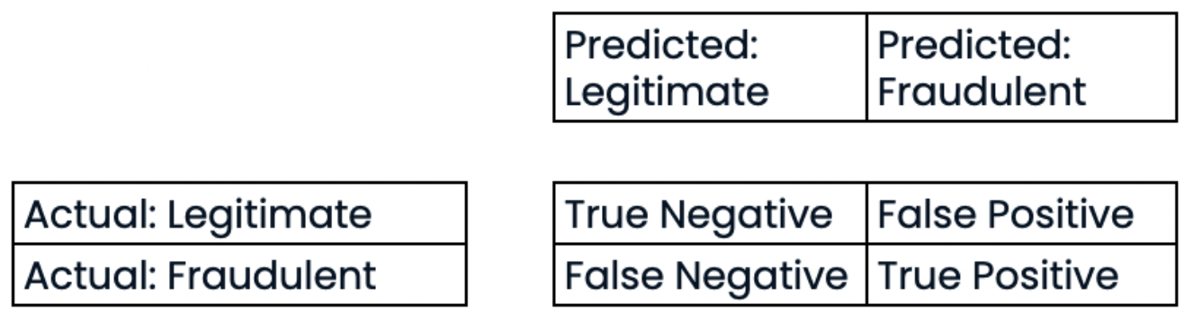
Матрица ошибок для оценки эффективности классификации

Slide 6
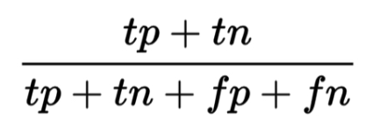
Матрица ошибок для оценки эффективности классификации. Точность (Accuracy)

Slide 7
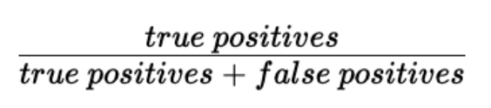
Матрица ошибок для оценки эффективности классификации. Точность (Precision)
Высокая точность = меньшая ложноположительная оценка
Высокая точность: предсказывается, что не так много законных транзакций будут мошенническими

Slide 8

Матрица ошибок для оценки эффективности классификации. Полнота (Recall)
Высокий отзыв = более низкая ложная отрицательная оценка
Высокий отзыв: правильно предсказал большинство мошеннических транзакций

Slide 9

F-1 оценка

Slide 10
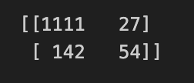
Матрица ошибок в sklearn
from sklearn.metrics import classification_report, confusion_matrix
knn = KNeighborsClassifier(n_neighbors=7)
X_train, X_test, y_train, y_test = train_test_split(X, y, test_size=0.4, random_state=42)
knn.fit(X_train, y_train)
y_pred = knn.predict(X_test)
print(confusion_matrix(y_test, y_pred))

Slide 11
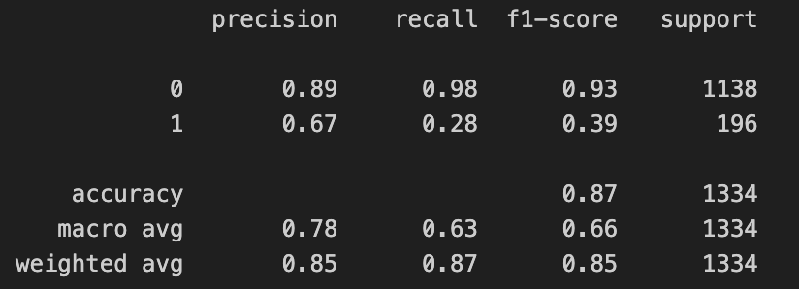
Отчет о классификации в sklearn
print(classification_report(y_test, y_pred))

Slide 12
Логистическая регрессия и ROC-кривая

Slide 13
Логистическая регрессия для бинарной классификации
Логистическая регрессия используется для задач классификации
Вероятности вывода логистической регрессии
Если вероятность, p> 0,5:
Данные помечены 1
Если вероятность, р <0,5:
Данные помечены 0

Slide 14
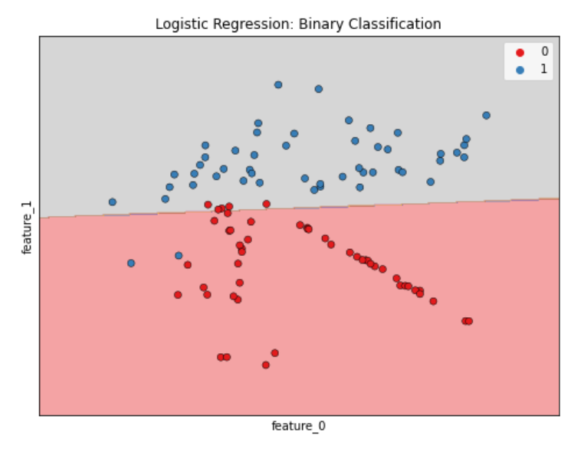
Линейная граница решения

Slide 15
Логистическая регрессия в sklearn
from sklearn.linear_model import LogisticRegression
logreg = LogisticRegression()
X_train, X_test, y_train, y_test = train_test_split(X, y, test_size=0.3, random_state=42)
logreg.fit(X_train, y_train)
y_pred = logreg.predict(X_test)

Slide 16

Предсказание вероятностей
y_pred_probs = logreg.predict_proba(X_test)[:, 1]
print(y_pred_probs[0])

Slide 17
Пороги вероятности
• По умолчанию порог логистической регрессии = 0,5
• Не специфично для логистической регрессии
• Классификаторы KNN также имеют пороги
• Что произойдет, если мы изменим порог?

Slide 18
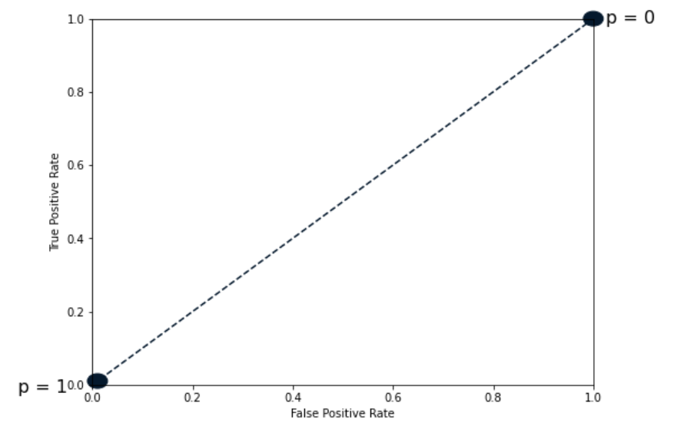
ROC-кривая

Slide 19
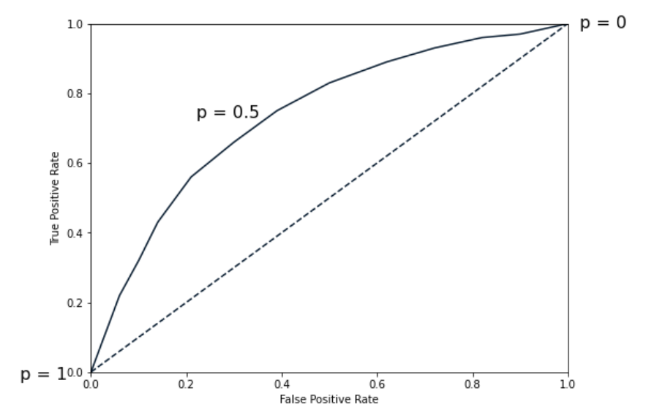
ROC-кривая

Slide 20
Построение ROC-кривой
from sklearn.metrics import roc_curve
fpr, tpr, tresholds = roc_curve(y_test, y_pred_probs)
plt.plot([0, 1], [0, 1], "k--")
plt.plot(fpr, tpr)
plt.xlabel("False Positive Rate")
plt.ylabel("True Positive Rate")
plt.xlabel("Logistic Regression Curve")
plt.show()

Slide 21
Построение ROC-кривой

Slide 22

ROC AUC в sklearn
from sklearn.metrics import roc_auc_score
print(roc_auc_score(y_test, y_pred_probs))

Slide 23
Настройка гиперпараметров

Slide 24
Настройка гиперпараметров
• Регрессия Ridge/lasso: выбор альфа
• KNN: выбор n_neighbors
• Гиперпараметры: параметры, которые мы указываем перед установкой модели
• Как альфа и n_neighbors

Slide 25
Выбор правильных гиперпараметров
1. Попробуйте много разных значений гиперпараметрических
2. Установите их все отдельно
3. Посмотрите, насколько хорошо они выполняют
4. Выберите наиболее эффективные значения
• Это называется настройкой гиперпараметров
• Очень важно использовать перекрестную проверку, чтобы избежать переобучения
• Мы все еще можем разделить данные и выполнить перекрестную проверку на учебном наборе
• Мы фиксируем набор тестов для окончательной оценки

Slide 26
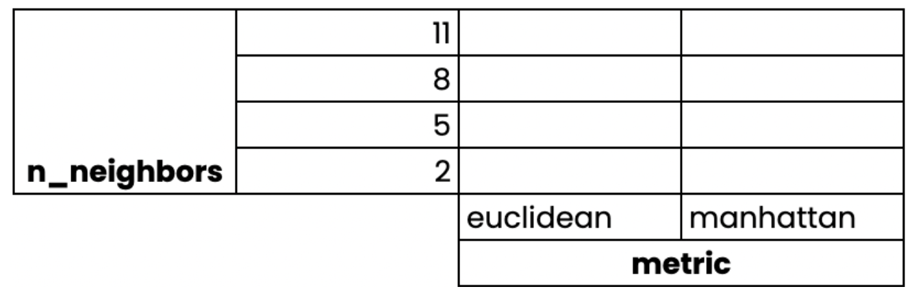
Поиск по сетки кроссвалидации

Slide 27
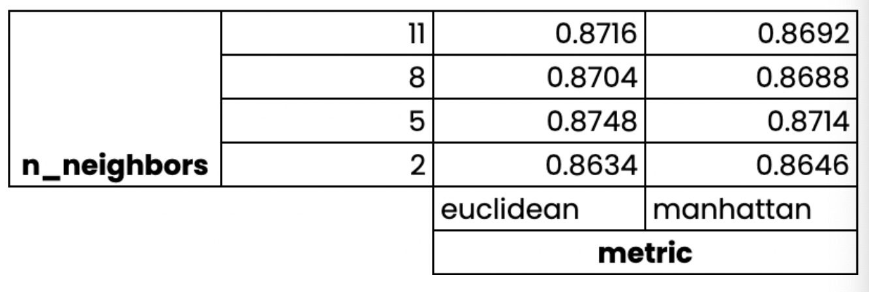
Поиск по сетки кроссвалидации

Slide 28
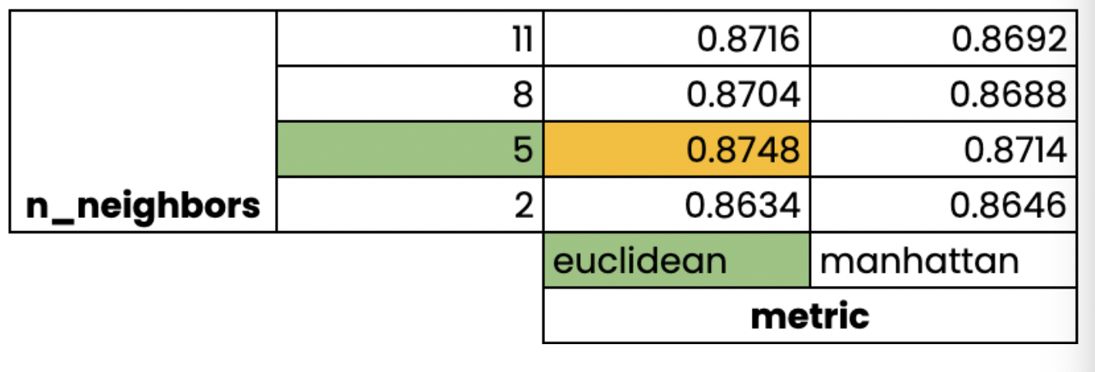
Поиск по сетки кроссвалидации

Slide 29
Поиск по сетки кроссвалидации в sklearn
from sklearn.model_selection import GridSearchCV
kf = KFold(n_splits=5, shuffle=True, random_state=42)
param_grid = {"alpha": np.arange(0.0001, 1, 10),
"solver": ["sag", "lsqr"]}
ridge = Ridge()
ridge_cv = GridSearchCV(ridge, param_grid, cv=kf)
ridge_cv.fit(X_train, y_train)
print(ridge_cv.best_params_, ridge_cv.best_score_)

Slide 30
Ограничения и альтернативный подход
• 3-кратная перекрестная проверка, 1 гиперпараметр, 10 общих значений = 30 проходов
• 10-кратная перекрестная проверка, 3 гиперпараметра, 30 общих значений = 900 проходов

Slide 31
RandomizedSearchCV
from sklearn.model_selection import RandomizedSearchCV
kf = KFold(n_splits=5, shuffle=True, random_state=42)
param_grid = {"alpha": np.arange(0.0001, 1, 10),
"solver": ["sag", "lsqr"]}
ridge = Ridge()
ridge_cv = RandomizedSearchCV(ridge, param_grid, cv=kf, n_iter=2)
ridge_cv.fit(X_train, y_train)
print(ridge_cv.best_params_, ridge_cv.best_score_)

Slide 32

Оценка тестовых значений
test_score = ridge_cv.score(X_test, y_test)
print(test_score)

